Slide 1
Java Swing
(View)
Comes from http://debut.cis.nctu.edu.tw/~ching/ originally

Slide 2
JFC
Features of the Java Foundation Classes
Feature | Description
Swing GUI Components | Includes everything from buttons to split panes to tables. Many components are capable of sorting, printing, and drag and drop, to name a few of the supported features.
Pluggable Look-and-Feel Support | The look and feel of Swing applications is pluggable, allowing a choice of look and feel. For example, the same program can use either the Java or the Windows look and feel. Additionally, the Java platform supports the GTK+ look and feel, which makes hundreds of existing look and feels available to Swing programs. Many more look-and-feel packages are available from various sources.
Accessibility API | Enables assistive technologies, such as screen readers and Braille displays, to get information from the user interface.
Java 2D API | Enables developers to easily incorporate high-quality 2D graphics, text, and images in applications and applets. Java 2D includes extensive APIs for generating and sending high-quality output to printing devices.
Internationalization | Allows developers to build applications that can interact with users worldwide in their own languages and cultural conventions. With the input method framework developers can build applications that accept text in languages that use thousands of different characters, such as Japanese, Chinese, or Korean.

Slide 3
Abstract Window Toolkit (AWT)
It delegates the drawing operations to the underlying OS
    Under Windows, we have a MS-Style window
    Under MAC, we have a MAC-Style window
However, it is still platform-independent
  You don’t have to know the underlying API for drawing a window in your operating system

Slide 4
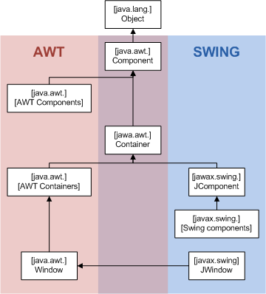
Swing and AWT

Slide 5
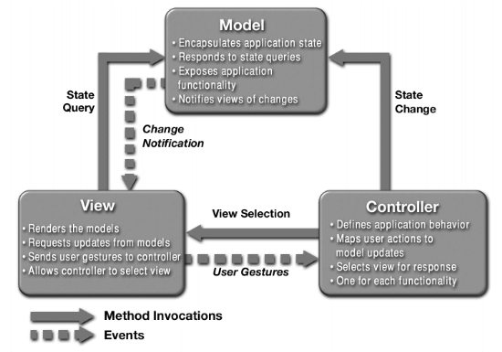
MVC architectural pattern

Slide 6
MVC 架構
Model/View/Control 架構的目的是建立一個可以重複使用元件的方法
  依照資料結構,顯示方式,行為區分成不同的部分
  主要適用於 GUI 元件的設計上 (但也可以應用到設計上)
MVC 的基本概念:
  把資料模型與資料顯示區隔開來
    Ex. 試算表的資料可以用長條圖或圓餅圖表示,其中資料→model, 不同的表示方式→View
  Control 則是控制元件的行為
    當資料改變時,顯示的部分亦要改變
http://java.sun.com/blueprints/patterns/MVC-detailed.html

Slide 7
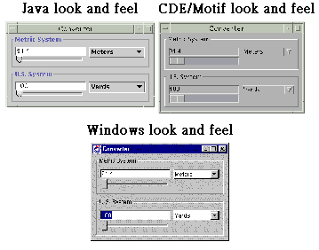
Swing
Swing 不使用 OS 的 toolkit來建立使用者介面,所有的元件都由 java 自己提供,不管在哪一個平台上執行,按鈕都長的一樣
如何使用 Swing ?
  組合預先建造好的元件
  把它們放到容器(container)中
  利用版面管理員製造更複雜的介面
Swing 利用版面管理員(layout manager)來管理容器內的元件,控制它們的大小及位置
  相對位置取代絕對位置(直接用座標控制): 好處是當使用者重新改變視窗大小時,你可以確定其元件可以在正確位置上出現

Slide 8
元件
Swing元件必須放置在容器中才可以使用,而容器負責將元件分類,讓它們可以被版面管理員顯示
所有的 Swing元件都是抽象類別 javax.swing.JComponent 繼承而來的
  如 JButton 是 AbstractButton 的子類別,而 AbstractButton 又是 JComponent的子類別
JComponent 是 Swing 元件階層的 root
我們可以說 Swing 是 AWT 的大延伸
因為 JComponent 類別是從 Container 類別繼承而來
所以他同時具備元件與容器的特性

Slide 9



JComponent 類別的功能分成兩類
控制外觀: 顯形/隱形, 元件大小與位置, 字型與顏色
  當元件顯示時, JComponent 負責與顯示裝置作關聯,並處理繪圖
元件的行為: 處理對使用者產生的事件作出反應
  當使用者在元件的顯示區域作出動作, Swing 的執行緒會送出一個事件來描述 [發生了甚麼事]
1
2
當使用者發出事件時, 根據註冊列表
傳送事件給聆聽者
[註冊] 若你被按下時, 請通知我
物件1
物件1
物件2
物件2

Slide 10
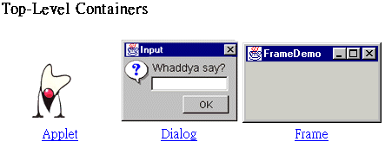
容器的重大責任
負責排列它所包含的元件
  若一個元件改變了大小或可見度, 則必須通知它的容器
  容器則通知版面管理器來整理容器中的子元件
Swing 的元件同時也是容器(Container)
  容器可以直接排列管理它裡面的JComponent物件
  你不需要知道這些物件是甚麼 ? 有何功用 ?
  你可以自由抽換容器內的元件或組合更複雜的使用者介面元件

Slide 11
對等物
我們的元件必須包含原生方法的物件溝通,才能與實際的作業系統互動 (AWT對等物介面)
  Ex. 要把資料顯示在螢幕上,從輸入裝置讀取資料, 則必須由 Java 的世界跳到真實作業環境
AWT 使用許多對等物
  一個元件對應一個對等物
  Ex. 若你建立一個視窗,在裡面加入 8 個按鈕
    AWT 會建立 9 個對等物 : (一個視窗,8 個按鈕對等物)
Swing 的元件幾乎是不對等的 (輕小元件)
  Swing 元件與 OS 沒有互動
  元件的繪製與User事件回應→ 由parent container 負責處理

Slide 12
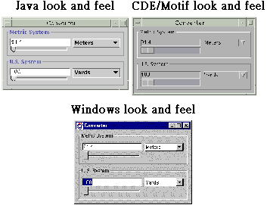
使用輕小元件的原因
因為是元件自己繪製自己的外框, 所以可以動態的決定如何繪製
  Swing 支援不同的 Look and Feel
  我們可以動態的改變外觀 ( 預設值是 Metal)
使用對等物的方式很難改變元件的特性
  因為對等物是由OS提供
使用作業系統原生碼，將使程式移植變的困難
原生對等物沒有效率
  Ex.若使用 AWT 的 TextField 作為試算表的cell,建立數百個 TextFieldzPeer 非常沒有效率
為何不用 AWT

Slide 13
繪圖
Swing 元件可能在任何時候被要求重畫外觀
  Ex: 當一個視窗將元件蓋住,之後又離開. 這時 swing 的執行緒將會要求元件重畫外觀
Swing 是藉由 paint( ) method 進行重畫的動作
  paint 可能在任何時後被呼叫
  一個元件需要被重畫時,改由透過 repaint() method 來安排呼叫 paint()
有效率的繪圖
  同時有太多重畫的要求或對同一個元件有許多的要求, 執行緒會重新安排並想辦法解化成一個 paint 呼叫
  repaint 亦可以自訂一定時間內畫面要被更新
無論是 paint 或 paintComponent()都有一個參數
  Graphics 物件 => 代表元件的繪圖內容,他提供了基本繪圖與圖片處理的方法

Slide 14
Swing 元件自己負責它的繪圖
paint method actually delegates the work of painting to three protected methods: paintComponent, paintBorder, and paintChildren.
They're called in the order listed to ensure that children appear on top of component itself.
A subclass that just wants to specialize the UI (look and feel) delegate's paint method should just override paintComponent.

Slide 15
Partial Source Code: JComponent
@Override
public void paint(Graphics graphics) {
if(RepaintManager.currentManager(this).isDoubleBufferingEnabled()
&& isDoubleBuffered()
&& isOpaque()
&& !insideDoubleBuffering()) {
paintDoubleBuffered(graphics);
}
else {
paintComponent(graphics);
paintBorder(graphics);
paintChildren(graphics);
}
}

Slide 16

Custom Painting
Your custom painting code belongs in a method named paintComponent
class ImagePanel extends JPanel {
public void paintComponent(Graphics g) {
super.paintComponent(g); //paint background
//Draw image at its natural size first.
g.drawImage(image, 0, 0, this); //85x62 image
//Now draw the image scaled.
g.drawImage(image, 90, 0, 300, 62, this);
}
}

Slide 17
Swing 元件的一些 method
Container getParent() | 傳回包含該元件的容器
String getName()
void setName(string name) | 指定一個字串作為該元件的名稱 (該名稱會由 toString() 方法傳回)
void setVisible(boolean visible) | 決定該元件在容器中是否可見
設定及取得元件的前景和背景顏色 (對傳給 paint() 和 paintComponent() 的 Graphics 物件來說, 前景 ➔ 繪圖顏色 背景 → 元件區域被 update () 時填滿的顏色)
Color getForeground()
void setForeground(Color c)
Color getBackground()
void setBackground(Color c)

Slide 18
取得及設定元件的大小 (版面管理員會改變元件大小)
Dimension getSize()
void setSize(int W, int H)
版面管理員會嘗試使用最佳元件尺寸設定元件
Dimension getPreferredSize()
void setPreferredSize(Dimension preferedsize)
取得及設定滑鼠樣式
Cursor getCursor()
void setCursor(Cursor cursor)
Ex: JComponent myComponent = …; Cursor crossHairs= Cursor.getPredefinedCursor(Cursor.CROSSHAIR_CURSOR) myComponent.setCursor(crossHairs);

Slide 19
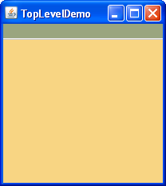
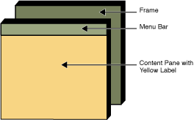
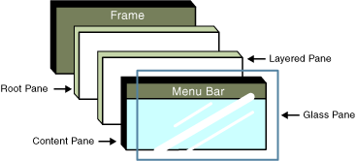
容器 (Container)
容器是一種元件用來管理以及容納其他元件
JComponent 繼承 Container → 是容器
最常用的三種容器
  JFrame, JDialog, JApplet

Slide 20
版面管理員 (Layout manager)
控制容器中元件的大小及位置
預設管理員: 每個容器都有預設管理員
  可使用 setLayout() 方法使用其他的管理員
元件 | 預設版面管理員 | 描述
JPanel | FlowLayout | 排列元件: 由左到右 由上到下
JFrame | BorderLayout | 排列元件: 把元件依照方位排列在視窗中 ( NORTH, SOUTH, WEST, EAST, CENTER)
EX: myContainer.add(myComponent, BorderLayout.NORTH);

Slide 21
Pitfall: Size Settings in Layout Manager
You may encounter a problem that you use someComponent.setSize(xSize,ySize), but it doesn’t work
Layout manager has the final decision of your sizes of components
You can hint the sizes of components to your layout manager
  However, it is not guaranteed that your layout manager will take your hints into considerations

Slide 22
Size Settings in Layout Manager (cont’d)
Three components are provided
  setMinimumSize
  setPreferredSize
  setMaximumSize
You can pass the values to the methods
  You can also override the methods (why?)

Slide 23
Customizing the Look and Feel
Since Swing components are lightweight components, customizing the look and feel (L&F) is very easy
You can download many free look and feel from the Internet
  Such as: http://www.javootoo.com/
  UIManager.setLookAndFeel

Slide 24
Useful Swing Components
JPanel
JLabel
JButton
JTextField
JTextArea
JScrollPane
JComboBox
JList
JTree
…

Slide 25
How to Use Make a JPanel with Background
It is a common problem that users want to set a background picture for a panel

Slide 26
Let’s Try It

